Slide 2
SALUD ALIMENTARIA
Y NUTRICIONAL

Slide 3
ALIMENTOS IDEALES
PARA GANANCIA
DE PESO EN PRIMERA INFANCIA

Slide 4
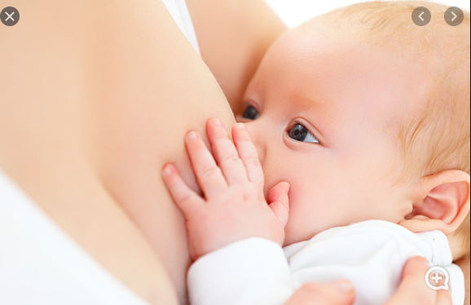
Leche Materna
Es exclusiva hasta los 6 meses ; se hace un alimento complementario hasta los 2 años :
6 meses: 100% Nutrientes
6 – 12 meses: ≥ 50% Nutrientes
12 – 24 meses: 1/3 Nutrientes
Ayuda a que el niño se desarrolle y crezca fuerte y saludable.

Slide 5
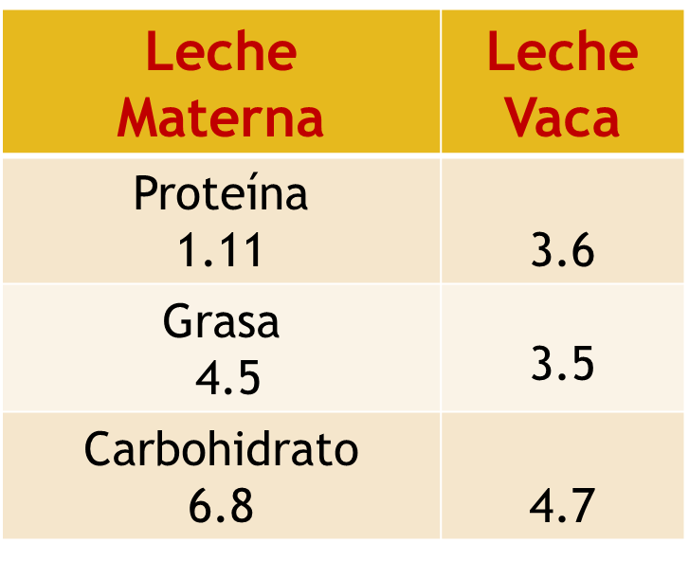
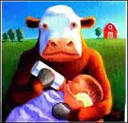
VENTAJAS DE LA
LECHE MATERNA VS
LECHE DE VACA

Slide 6
LECHE MATERNA | OTRAS LECHES
Permite el contacto piel a piel que fortalece la relación madre e hijo. Contiene todo el alimento que necesita el bebé en cantidades apropiadas. Está lista todo el tiempo y se mantiene a una temperatura adecuada. No cuesta nada. Protege de enfermedades, es la primera vacuna para el bebé. Se digiere fácil y rápidamente. | No existe contacto piel a piel. Contiene elementos artificiales Requiere invertir tiempo en la preparación y limpieza en los implementos. No se digiere rápidamente. No protege de enfermedades Es muy costosa
VENTAJAS DE LA LECHE MATERNA CON OTRAS LECHES

Slide 7
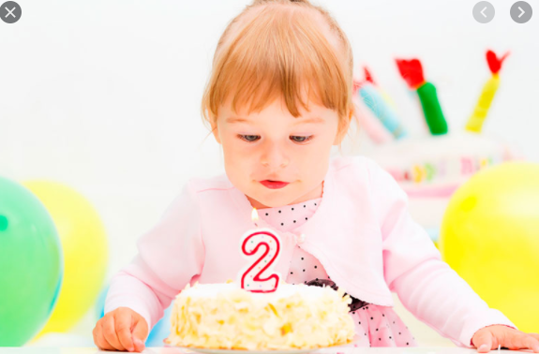
ALIMENTACIÓN
COMPLEMENTARIA DE
6 A 24 MESES

Slide 8
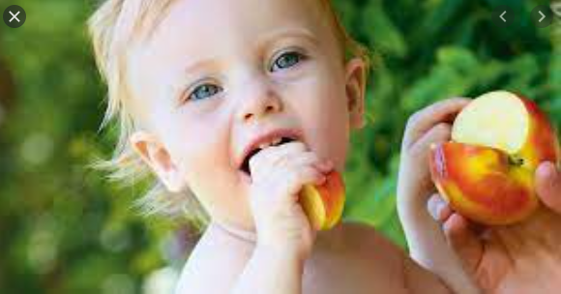
A los 6 meses cumplidos de edad
Interés en la comida
Intentan alcanzar la comida
Les gusta colocar cosas en la boca
Tienen mejor control sobre su lengua
Comienzan a realizar movimientos de masticación.
Sistema digestivo maduro.

Slide 9
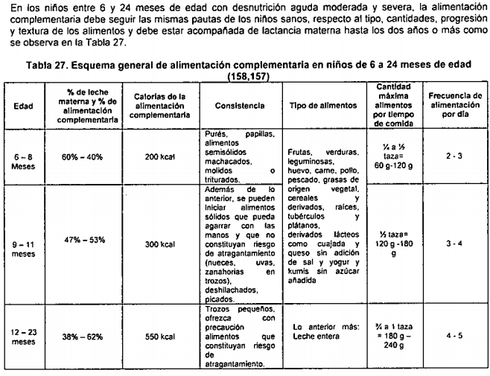

Slide 10
RECOMENDACIONES SEGÚN LINEAMIENTOS 2350/2020
Un niño con desnutrición aguda moderada y/o enfermedades infecciosas se debe iniciar la alimentación desde el primer día de tratamiento ambulatorio en pequeñas cantidades.
En aquellos niños con desnutrición aguda severa la introducción de alimentos debe hacerse a los 8 días de iniciado el tratamiento en pequeñas cantidades

Slide 11
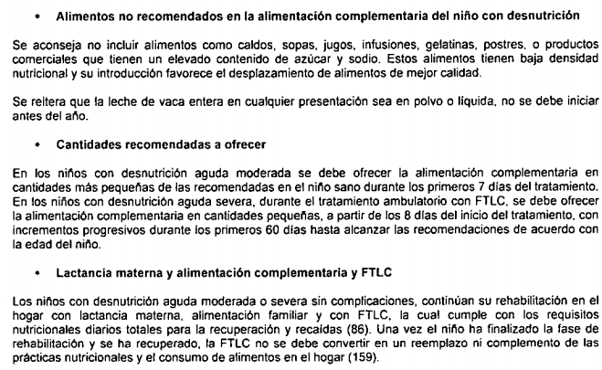

Slide 12
ALIMENTACIÓN
COMPLEMENTARIA DE
MAYORES DE 2 AÑOS

Slide 13
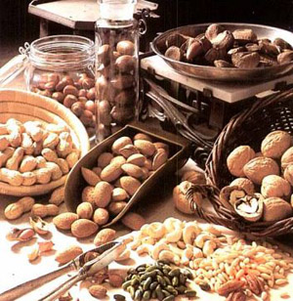
Alimentos que proporcionan Energía:
Panes Galletas
Cereales Nueces
Torta
Alimentos que proporcionan Proteínas, Minerales y Vitaminas:
Leche Yogurt
Kumis Queso
Huevos Carnes

Slide 14
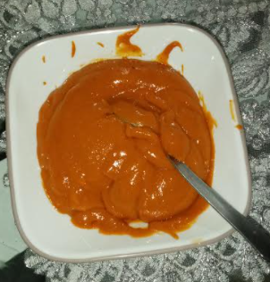
COMPOTA DE MAMÁ
INGREDIENTES:
1 GUINEO
2 GUAYABAS ROSADAS
1/3 DE ZAPALLO
1 PEDAZO PEQUEÑO DE PANELA
PREPARACIÓN
-COCINAR EN POCA AGUA TODOS LOS INGREDIENTES HASTA OBTENER BUENA COCCIÓN
-DEJAR REPOSAR 10 MINUTOS
-LICUAR TODO JUNTO
-PASAR POR EL COLADOR COMO SE HACE CON EL JUGO HASTA OBTENER COMPOTA.

